Slide 1
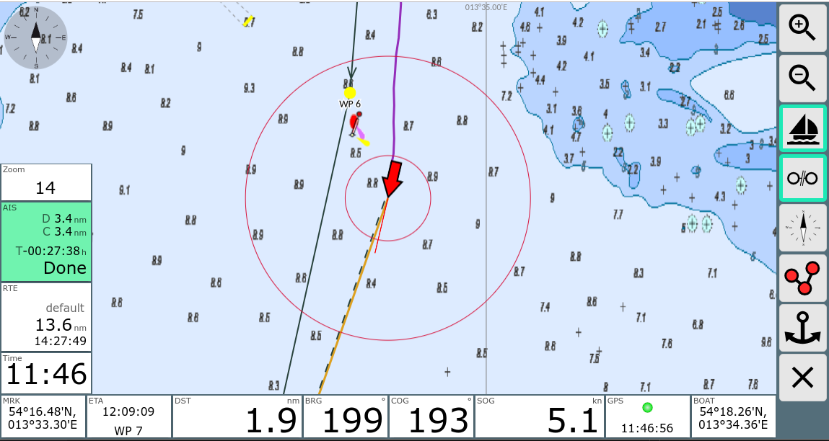
AvNav
(C) 2023 andreas@wellenvogel.de

Slide 2
Highlights
Vollständig webbasierte Navigationssoftware für Boote
Kartendarstellung auf Kachelbasis wie bei Google Maps
Läuft als Server auf Raspi, Linux X86, Windows
Auch als eigenständige Android App verfügbar
NMEA Multiplexer integriert
Weitgehend anpassbar
Mehrere Displays

Slide 3
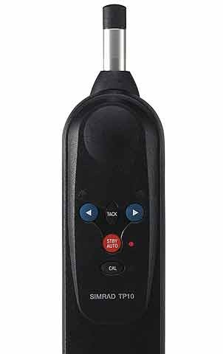

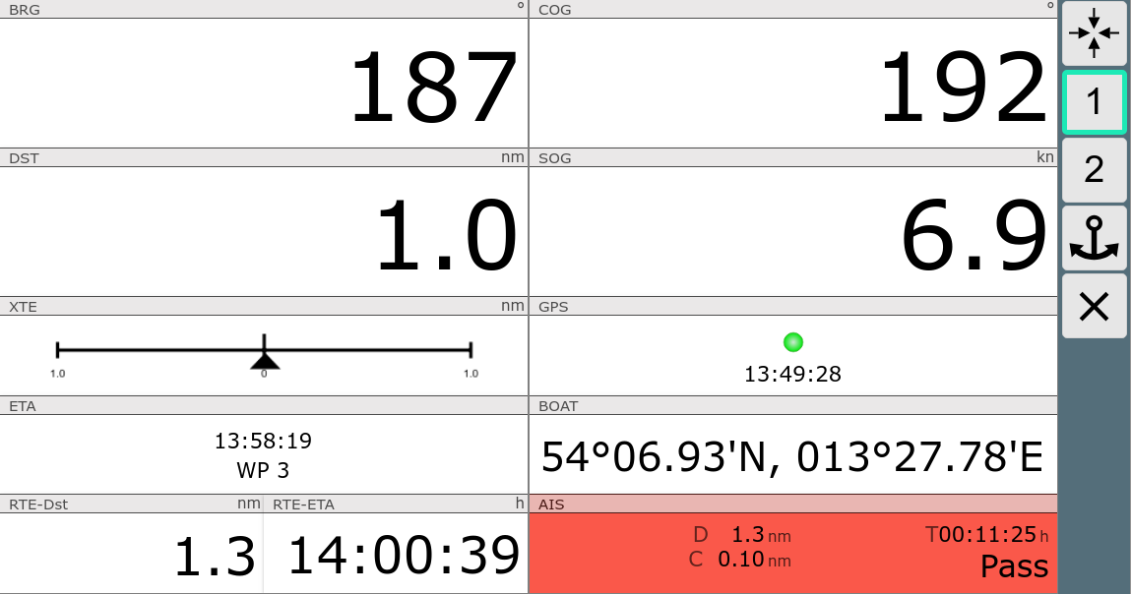
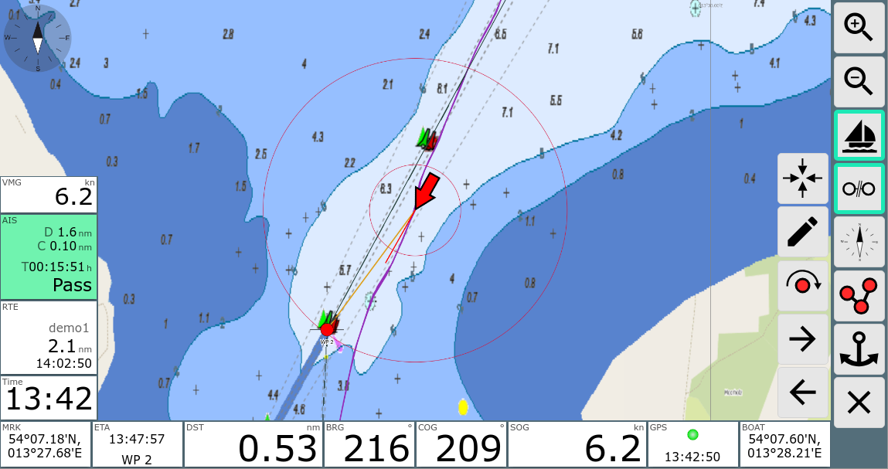


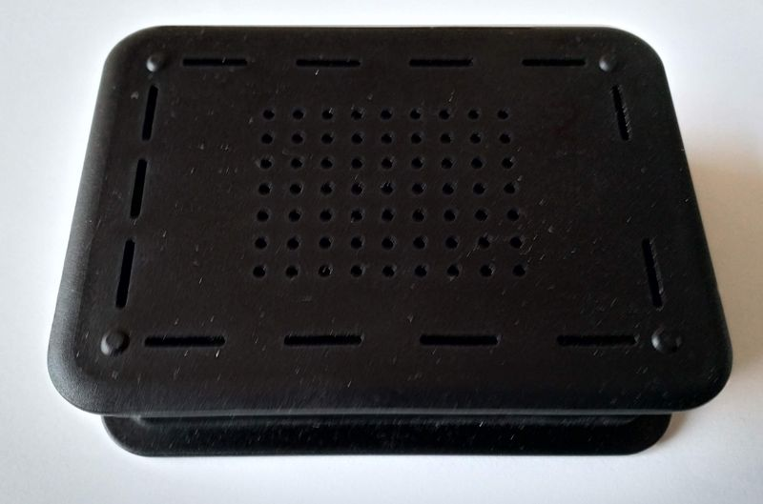

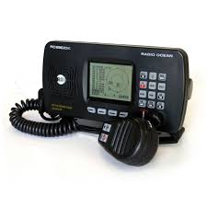
Übersicht Raspberry
IOS, Android,
Windows…
Browser
Autopilot
avnav
Wlan
Nmea 0183
Raspberry
AvNav Server
Nmea 0183
Log
Lot
Wind
GPS
USB
OpenCpn,
InavX,
Isailor...
AIS

Slide 4
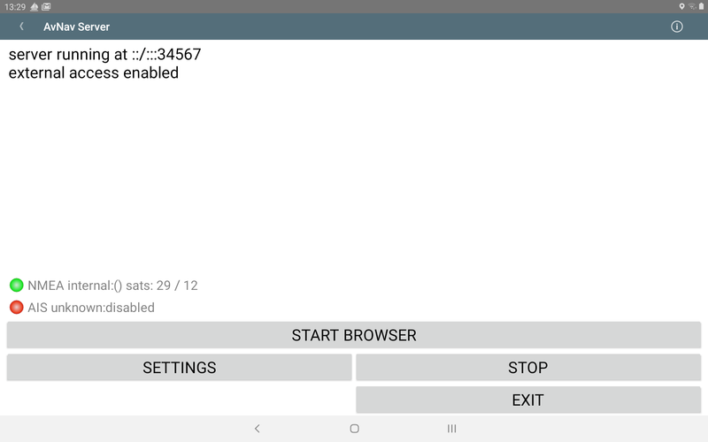
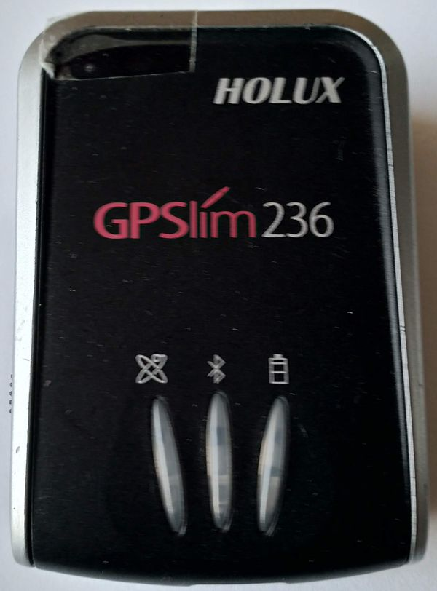
Android Master Slave
Wlan
Android
Master
Hotspot
Bluetooth
USB OTG
Android, IOS, Windows, Linux...

Slide 5


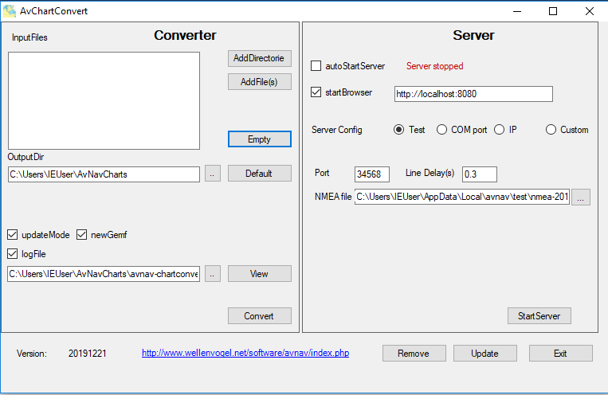
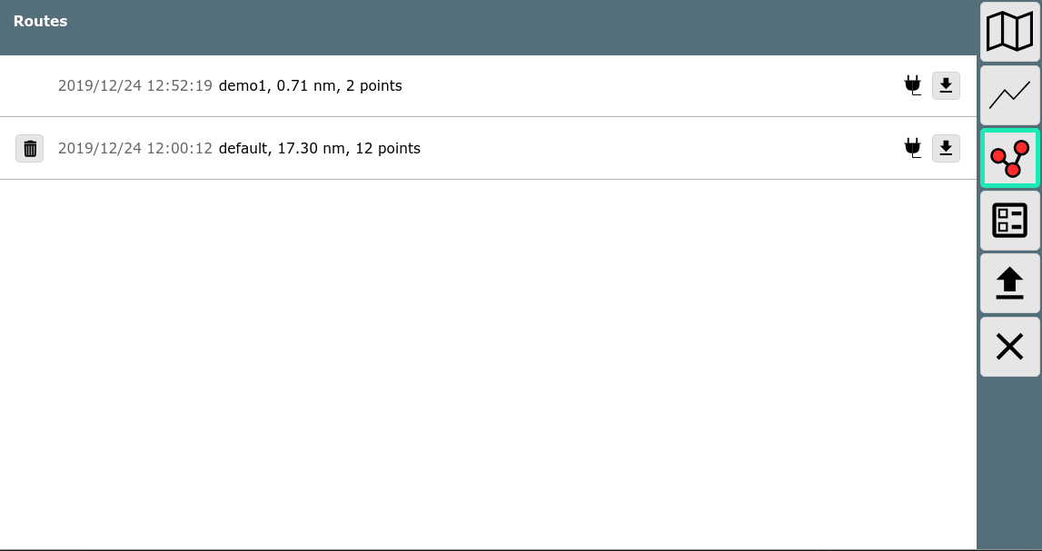

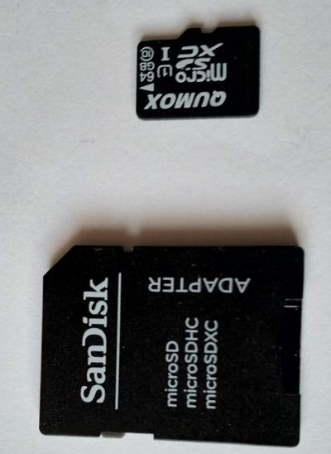
Karten
o-charts
Android
Internet
Internet
Mobile Atlas Creator
Avnav Windows
Rasterkarten
z.B. BSB

Slide 6
Navigationsansicht
Zentrieren der Karte auf Bootsposition
North-Up, Course-Up
Navigationskreise
Wichtigste Daten angezeigt
Anzeige anpassbar (Inhalt, Größe)
AIS Informationen und Darstellung

Slide 7
Dashboard
Große Anzeigen
Bis zu 5 Spalten mit wählbarem Inhalt
Mehrere Seiten konfigurierbar
Anpassung über Layout Editor

Slide 8
Routen
Great Circle / Rhumbline
Import / Export (Gpx)
Integrierte Bearbeitung
Tracks → Routen
Automatische Weiterschaltung
Ansteuerung Autopilot (RMB, APB)
Mehrere Displays

Slide 9
Tracks
Automatische Trackaufzeichnung
Export als GPX
Anzeige des aktuellen Tacks
Anzeige anderer Tracks
Tracks → Routen

Slide 10
AIS
Anzeige von AIS Zielen
Berechnung von Begegnungsabständen, Minimal CPA
Verschiedene Symbole, Anpassbar
Listenanzeige, Detailanzeige

Slide 11
Overlays
Anzeige von gpx, geojson, kml, kmz als Overlays
Anpassbare Icons und Formatierung der Inhalte
Tracks und Routen als Overlays
Weitere Karten als Overlays → Blattschnittfreie Darstellung
Plugins

Slide 12
Alarme
Alarmierung von Wegepunkten, Ankerwache, Mann über Bord
Integration von SignalK Alarmen
Alarmierung in der App und direkt auf dem Server möglich
Alarmierung unabhänging von der Anzeige

Slide 13
Weitere Funktionen
Nachtmodus
Split Screen
Fernsteuerung
Ein Display kann andere Displays steuern.
Integration mit SignalK
NMEA2000 über canboat
Anpassbarkeit
  CSS
  Java Script (eigene Anzeigen , Karten-Overlays)
  Python (server plugins)

Slide 14
Installation
Fertige Images (Headless oder mit Touchscreen) für Raspberry
OpenPlotter
Debian Pakete
Windows Installer
Android Play Store

Slide 15
Lizenz/Hinweis/Kontakt
Lizenz: MIT
Kontakt: andreas@wellenvogel.de, Segeln Forum: wellenvogel
Hinweis:
Ich kann keine Garantie für die Funktion der App übernehmen, insbesondere die Nutzung zu Navigationszwecken geschieht auf eigenes Risiko. In jedem Falle empfehle ich einen intensiven Test der Genauigkeit der Darstellung und des verwendeten Kartenmaterials.

